Slide 1
Los compuestos son entretenidos y divertidos

Slide 2
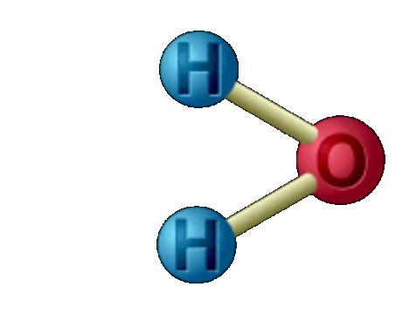
Compuestos químicos.

Slide 3
¿Qué son los compuestos químicos?
Los compuestos químicos son sustancias
puras que se pueden dividir en otras sustancia
llamadas elementos.
Los elementos son elementos son sustancias
puras de composición constante que no se
transforman en sustancias más simples.

Slide 4
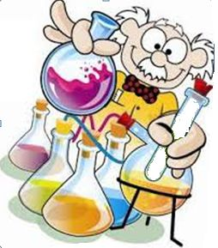
¿Cómo se forman los compuestos?
Los compuestos se forman de la
unión de dos o más elementos.
= =

Slide 5
Clasificación de los compuestos
Los compuestos se pueden clasificar en
Compuestos inorgánicos.
Compuestos orgánicos.
De acuerdo al número de elementos combinados
en un compuesto se pueden separar en
compuestos:
Binarios.
Ternarios.
Cuaternarios.

Slide 6
Compuesto inorgánico.
Se encuentran en menor cantidad que los
compuestos inorgánicos.
Se dice que estos compuestos no contienen
carbono, excepto los óxidos de carbono
(CO y CO₂) y los carbonatos que son
compuestos inorgánicos.

Slide 7
Compuestos orgánicos
Son aquellos que se encuentran
formados por átomos de carbono,
acompañados del hidrógeno y oxígeno,
básicamente.

Slide 8
Clasificación de los compuestos según se número de elementos
Binarios: son aquellos compuestos formado
por dos clases de elementos distintos
ejemplo:
FeCl₂
Al F
En los compuestos binarios se encuentran:
Óxidos. Hidruros.
Ácidos e hidrácidos.
Sales binarias.

Slide 9
Ternarios: formados por tres elementos
diferentes, ejemplo:
NaOH
H₂SO4
Los compuestos ternarios se encuentran:
Oxácidos.
Hidróxidos.
Sales neutras.

Slide 10
Cuaternarios: formado por cuatro
elementos distintos, ejemplo:
NaHCO₃
Li(AlSi₂O₆)
Se encuentran:
Salea ácidas.
Sales básicas.
Sales mixtas.

Slide 11
Compuestos

